Slide 1

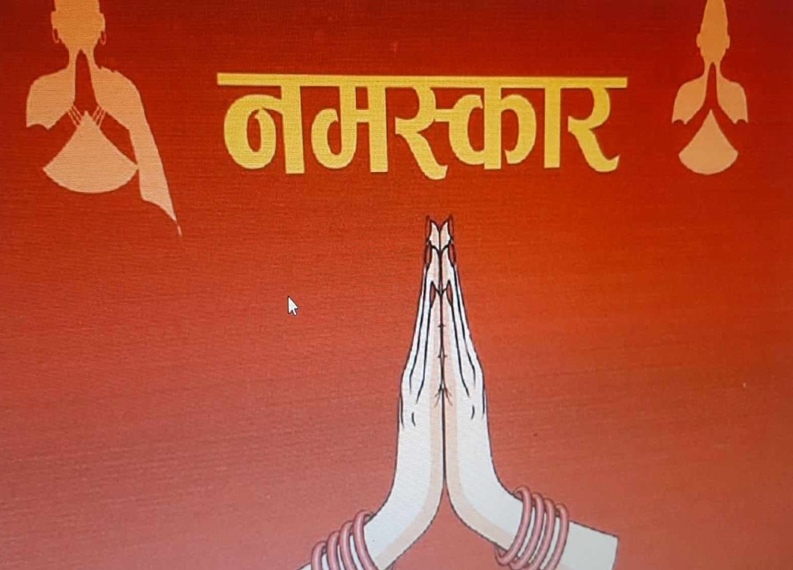
कर्णाली प्रदेश सरकार सामाजिक बिकास मन्त्रालय सामाजिक बिकास कार्यालय,दैलेख
प्रस्तुत कर्ता
महेशकेशर खनाल
सामाजिक बिकास अधिकृत

Slide 2
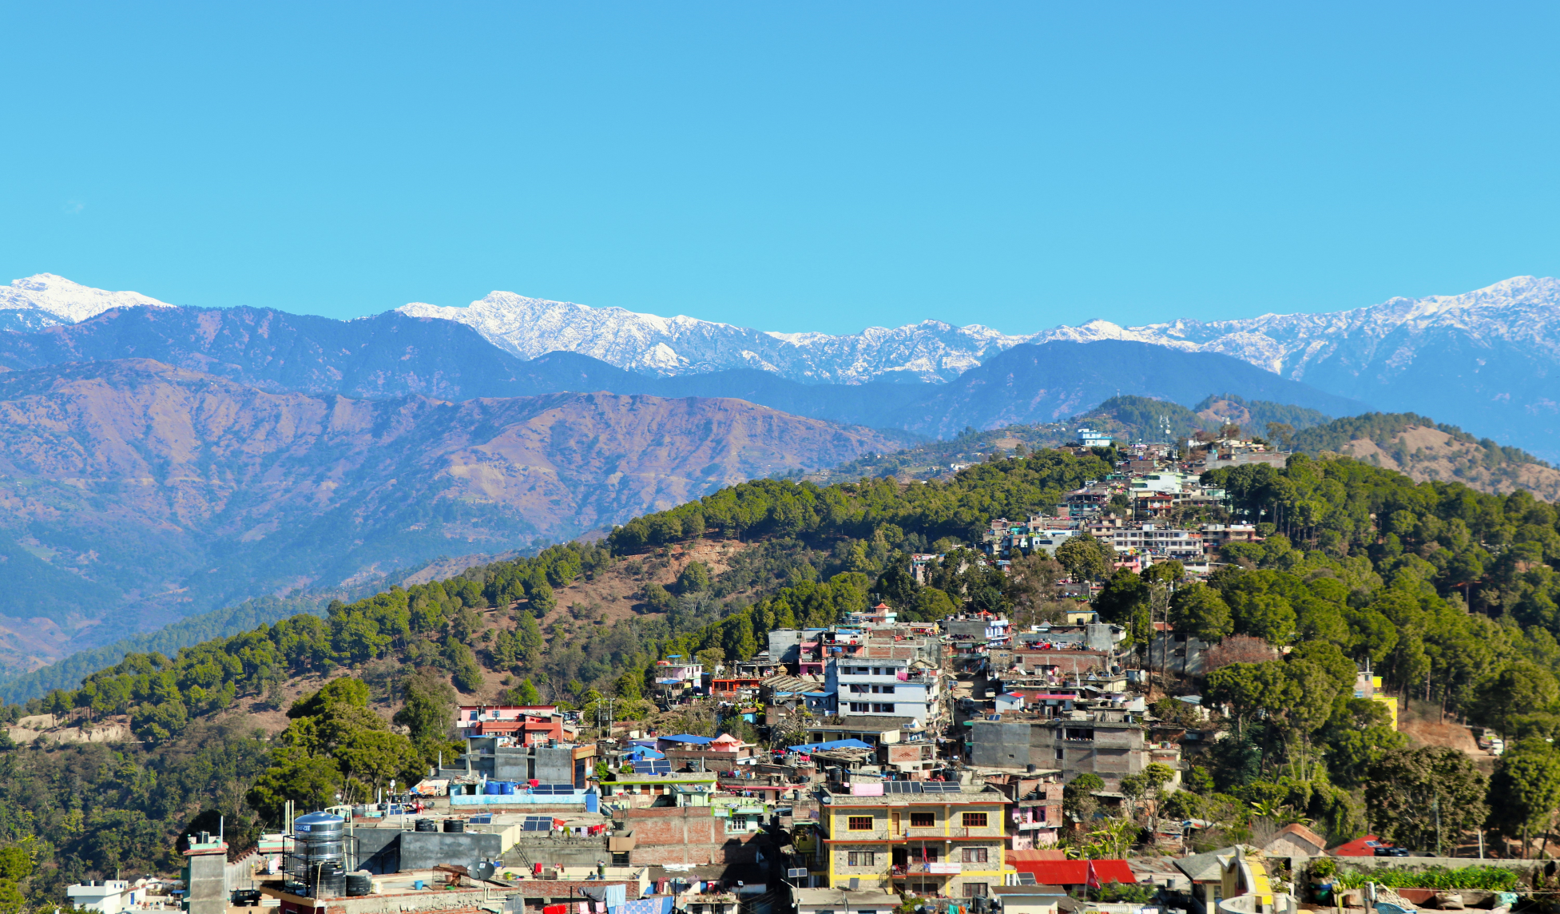
दैलेख सदरमुकाम दैलेख बजार

Slide 3
कर्णाली प्रदेश सरकार सामाजिक बिकास मन्त्रालय सामाजिक बिकास कार्यालय,दैलेख
आर्थिक बर्ष २०८०/८१को माघ मसान्त सम्म खर्चको
प्रगति विवरण
२०८० माघ

Slide 4
कर्णाली प्रदेश सरकार सामाजिक बिकास मन्त्रालय शिक्षा बिकास निर्देशनालय सामाजिक बिकास कार्यालय, दैलेख
१. बजेट उपशिर्षक अनुसार आ.व.२०८०/८१ को माघ मसान्त सम्मको प्रगति विवरण
क्र.स. | ब.उ.शि.न. |  | वार्षिक बजेट | खर्च भएको बजेट | बाँकि बजेट | प्रगति प्रतिशत | कैफियत
१ | सामाजिक विकास कार्यालयहरु[३५००१०१२३] |  | 23327000 | 3940850 | 19386150.50 | 17 | प्रदेश चालु
२ | सामाजिक विकास कार्यालयहरु[३५००१०१२४] |  | 71200000 | 22000000 | 49200000.00 | 31 | प्रदेश पुँजिगत
३ | राष्ट्रिय खेलकुद परिषद्(संघ शसर्त अनुदान) 350911373 |  | 400000 | 0 | 400000.00 | 0 | राष्ट्रपति खेलकुद
४ | राष्ट्रिय खेलकुद परिषद्(संघ शसर्त अनुदान)350911374 |  | 1200000 | 0 | 1200000.00 | 0 | संघीय पुजिगत खर्च
५ | विद्यालय शिक्षा क्षेत्र योजना-(प्रदेश तथा स्थानीय तहका लागि)(संघ शसर्त अनुदान)350911383 |  | 2000000 | 0 | 2000000.00 | 0 | संघ सशर्त पुँजिगत
६ | राष्ट्रिय युवा परिचालन कार्यक्रम(संघ शसर्त अनुदान)350911303 |  | 4110000 | 1698000 | 2412000.00 | 41 | स्वयम सेवक सेवा
जम्मा रकम |  |  | 102237000 | 27638849.5 | 74598150.50 | २७
क्र.स. |  | बिबरण | वार्षिक बजेट | खर्च भएको बजेट | बाँकि बजेट | प्रगति प्रतिशत | कैफियत
1 |  | चालु खर्च | 27837000.0 | 5638849.5 | 22198150.5 | 20.3
2 |  | पुजिगत खर्च | 74400000.0 | 22000000.0 | 52400000.0 | 29.6
जम्मा रकम |  |  | 102237000. | 27638849.5 | 74598150.50 | 27.0

Slide 5
सामाजिक बिकास कार्यालयबाट निर्माण भई रहेका नमुना बिद्यालयहरुको २०८० माघ मसान्तसम्मको प्रगती बिबरण
सि.न | योजनाको नाम | बिनियोजन बजेट | २०८० माघ महिना सम्मको खर्च | बित्तिय प्रतिशत | भौतिक प्रगती | कैफियत
१ | श्री महेन्द्र मा वि सोतको ४ कोठे भवन निर्माण नारायण न पा ४ र ५ दैलेख | 5,000,000 | 2,000,000 | 40 | वालको काम हुदै
२ | श्री ने रा आ वि रिजुपोखराको ४ कोठे भवन निर्माण दुल्लु न पा ५ दैलेख | 5,000,000 | 2,000,000 | 40 | वालको काम हुदै
३ | श्री कष्ण आ वि माझखर्कको ४ कोठे भवन निर्माण ठाटीकाँध गा पा ३ दैलेख | 5,000,000 | 2,000,000 | 40 | डि बि सी हुदै
४ | श्री आन्नद मा वि चापागाउँको ४ कोठे भवन निर्माण चामुण्ड विन्द्राशैनी न पा १ दैलेख | 5,000,000 | 2,000,000 | 40 | पहीलो हप्ता ढलान हुने क्रममा
५ | श्री सरस्वती मा वि सिगौडीको ४ कोठे भवन निर्माण आठवीस न पा २ दैलेख | 5,000,000 | 2,000,000 | 40 | डि बि सी हुदै
६ | श्री कालिका मा वि डौरी मनघरको ४ कोठे भवन निर्माण भगवतीमाइ गा पा ४ दैलेख | 5,000,000 | 2,000,000 | 40 | बालको काम हुदै
७ | श्री पार्वती मा वि गोगनपानीको ४ कोठे भवन निर्माण गुराँस गा पा ५ दैलेख | 5,000,000 | 2,000,000 | 40 | पहिलो तला ढलान भई सकेको
८ | श्री जीवनज्योति आ वि को ४ कोठे भवन निर्माण डुङ्गेश्वर गा पा ६ दैलेख | 5,000,000 | 2,000,000 | 40 | बालको काम हुदै
९ | श्री ने रा मा वि पैतीको ४ कोठे भवन निर्माण नौमुले गा पा ७ दैलेख | 5,000,000 | 2,000,000 | 40 | पहीलो हप्ता ढलान हुने क्रममा
१० | श्री ने रा आ वि सुवाकोटको ४ कोठे भवन निर्माण महाबु गा पा ३ दैलेख | 5,000,000 | 2,000,000 | 40 | डि बि सी हुदै
११ | श्री मदनआश्रित आ वि गैरासरूको ४ कोठे भवन निर्माण भैरवी गा पा ७ दैलेख | 5,000,000 | 2,000,000 | 40 | जगको काम शुरु भएको
१२ | आधारभूत तथा माध्यामिक विद्यालयको भौतिक मर्मत सुधार तथा घेरावारा | 5,000,000 | 0 | 0 | मन्त्रालयबाट नाम छनौट नभएको
१३ | कार्यालयमा फोटोकपि मेसिन प्रिन्टर क्यामेरा मोबाइल लगायतका मेसिनरी सामन खरिद गर्ने कार्य | 100,000 | 0 | 0 | भुक्तानी हुन बाँकी
१४ | विद्यालय खेलमैदान तथा महिला/ अपांङग मैत्री शौचालय निर्माण,पाना ढुरा खेल मैदान | 5,000,000 | 0 | 0 | मन्त्रालयबाट नाम छनौट नभएको
१५ | विद्यालयको पूर्वाधार विकास अन्तरतगत शौचालय निर्माण | 6,000,000 | 0 | 0 | मन्त्रालयबाट नाम छनौट नभएको
१६ | कार्यालयको लागी फर्निचर तथा फिक्चर्स खरीद | 100,000 | 0 | 0 | भुक्तानी हुन बाँकी
कुल जम्मा |  | 71,200,000 | 22,000,000 | 31

Slide 6
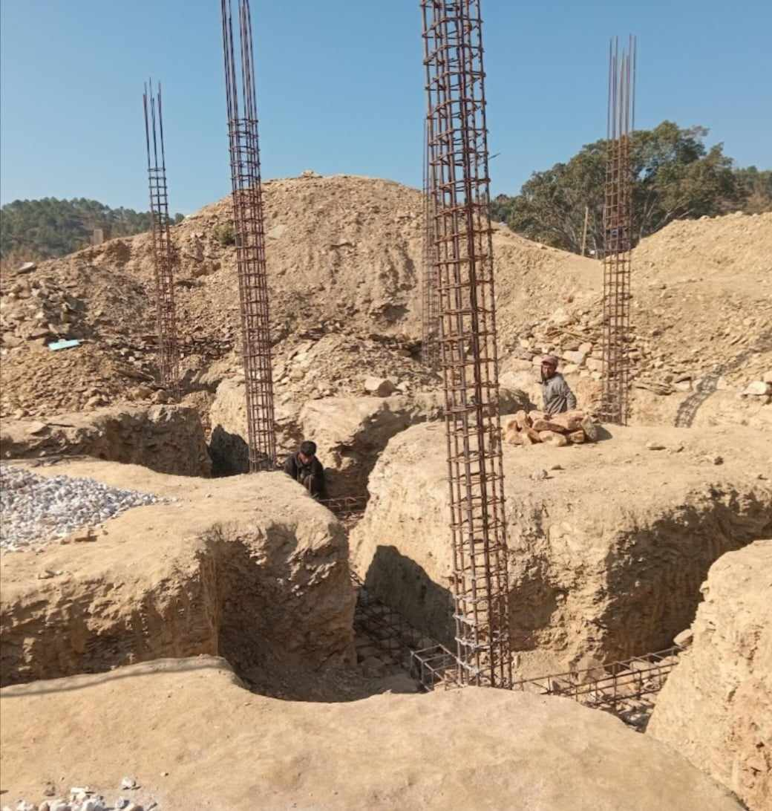
श्री सरस्वति मा.वि. सिगैडि आठविस न.पा. २ दैलेख

Slide 7
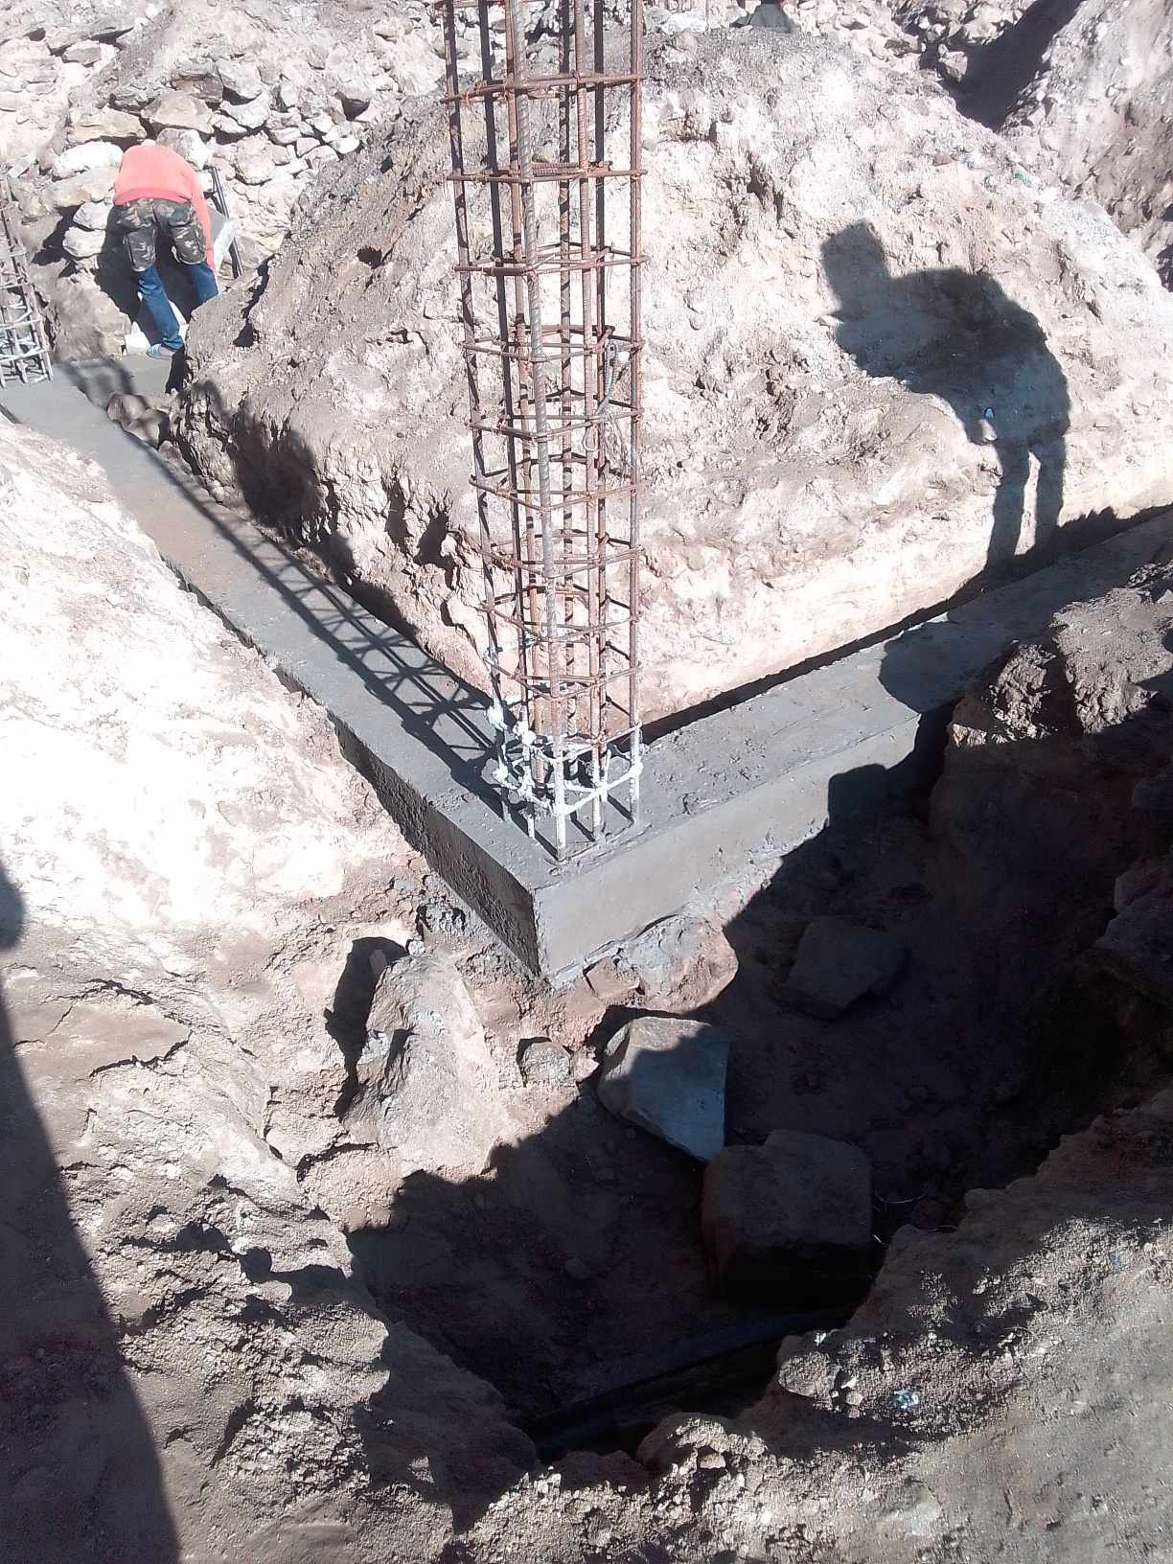
श्री कृष्ण आ.वि. माझखर्क ठाटिकाध गा.पा. ३ दैलेख

Slide 8
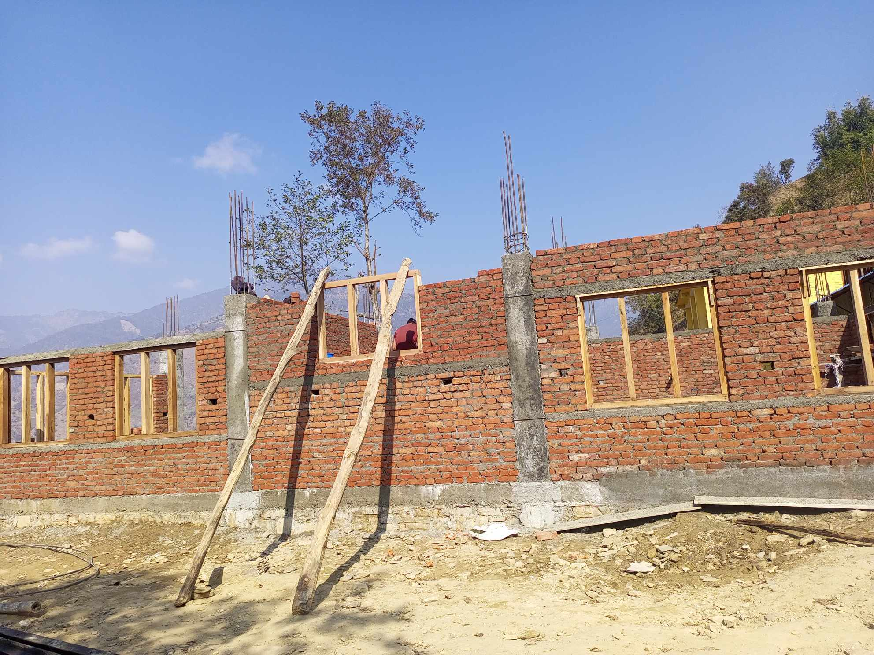
श्री आनन्द मा.वि चापागाउ चामुन्डाविन्दासैनि न.पा. १ दैलेख

Slide 9
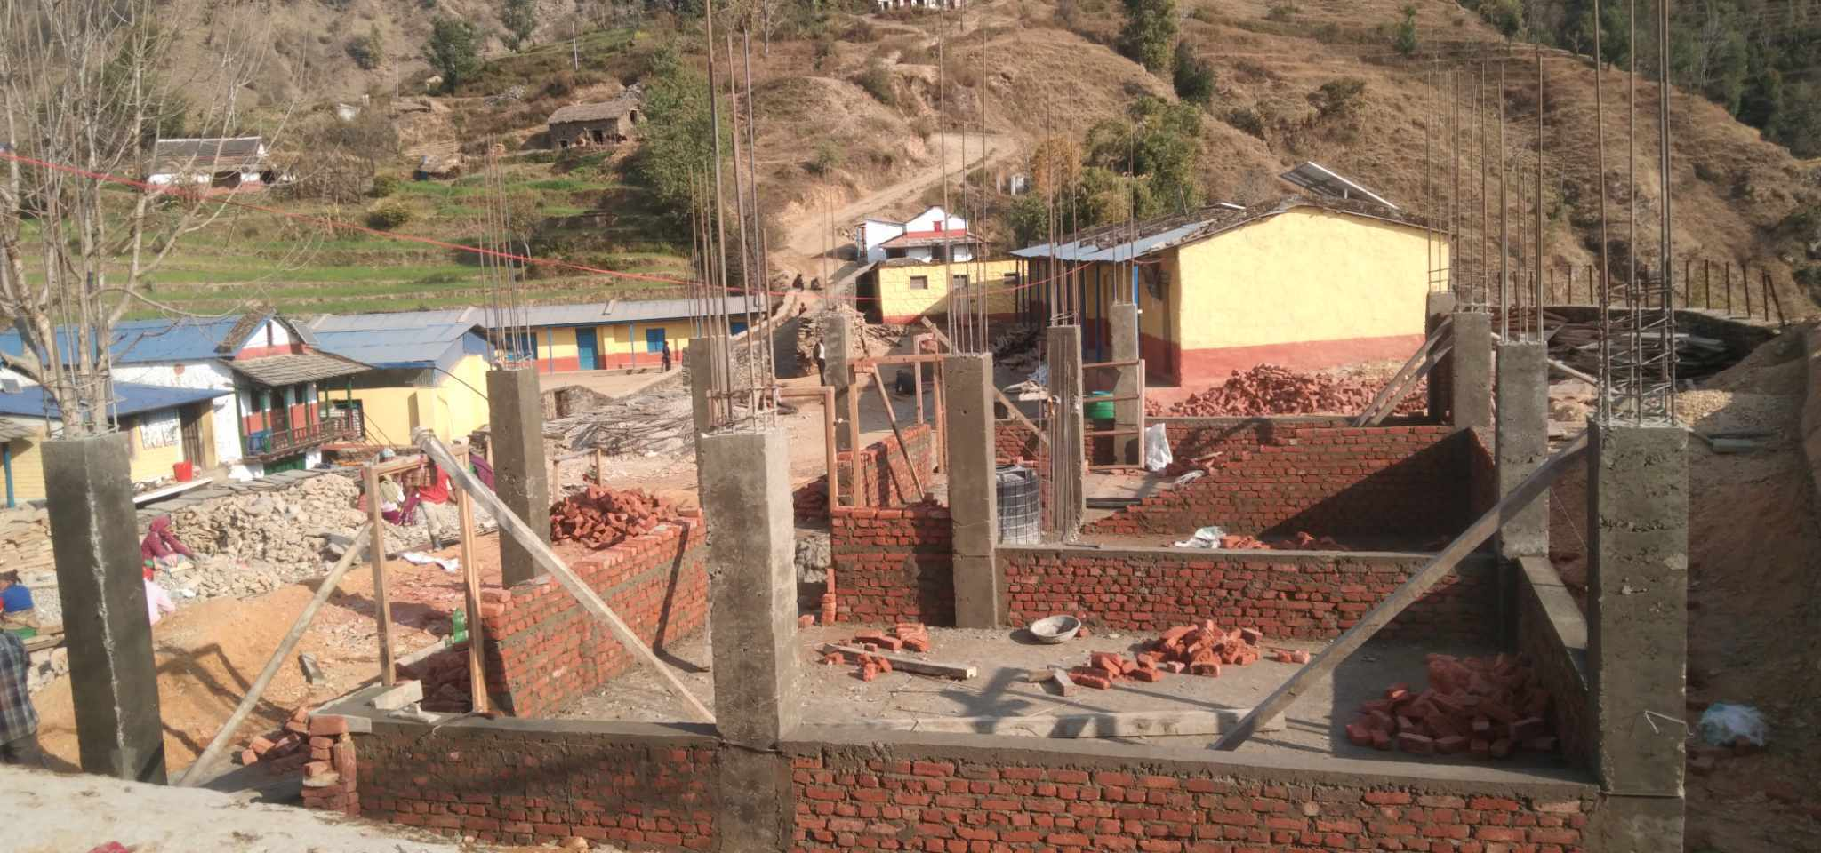
श्री नेरा.मा वि पैती नौमुले गा पा ७ दैलेख

Slide 10
श्री महेन्द्र मा वि सोत नारायण न.पा. ५ दैलेख

Slide 11
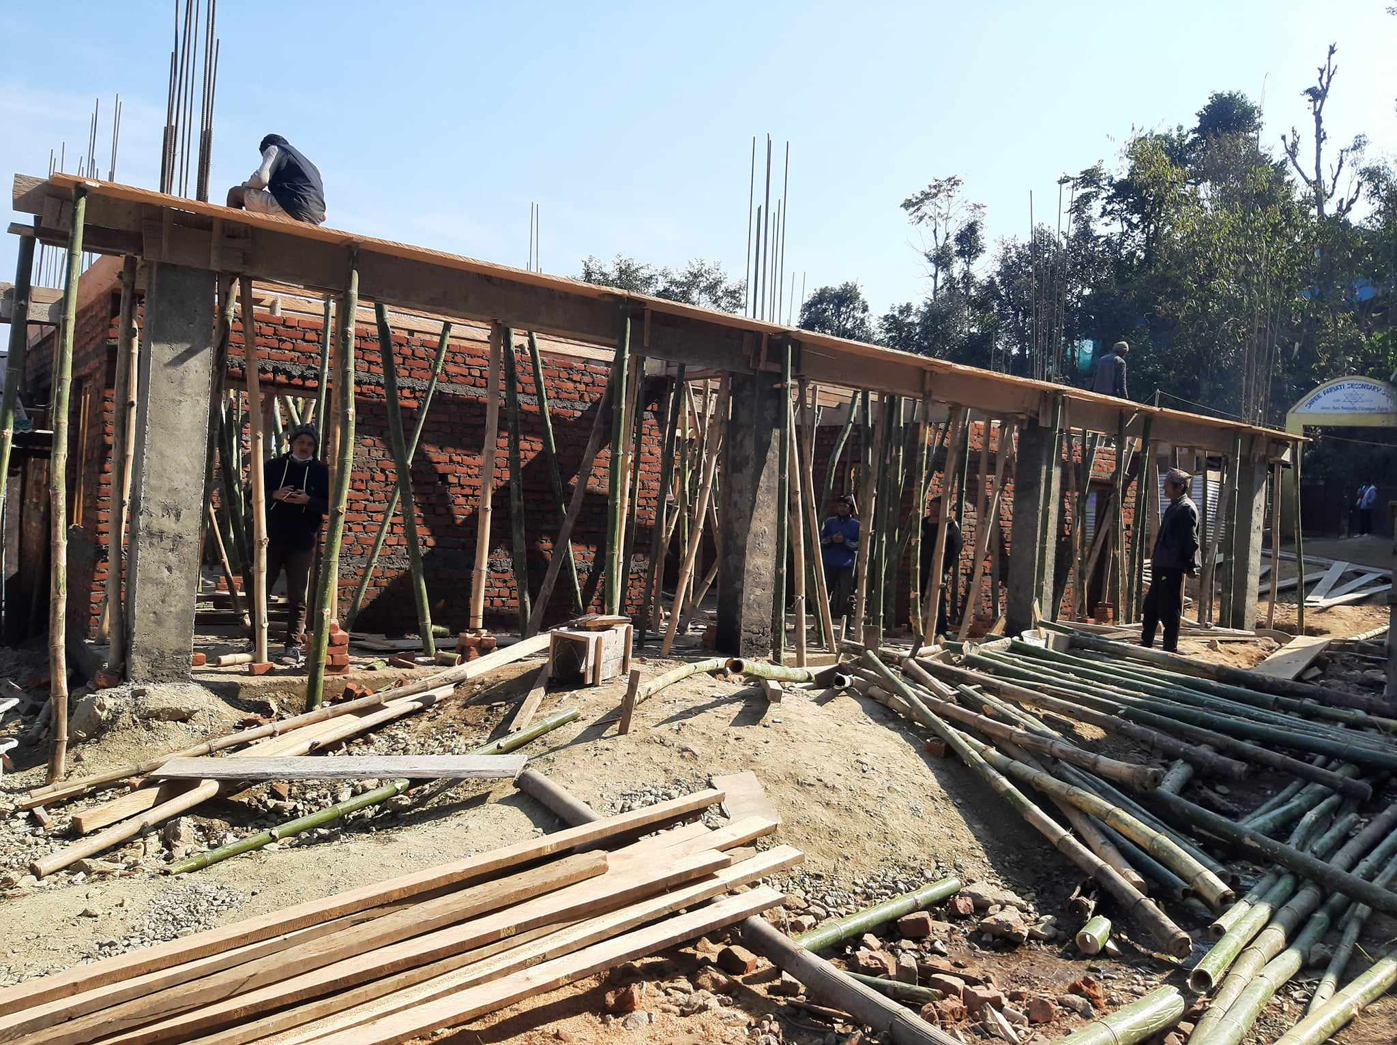
श्री पार्वति मा.वि गोगनपानि गुराँस गा.पा. ५ दैलेख

Slide 12
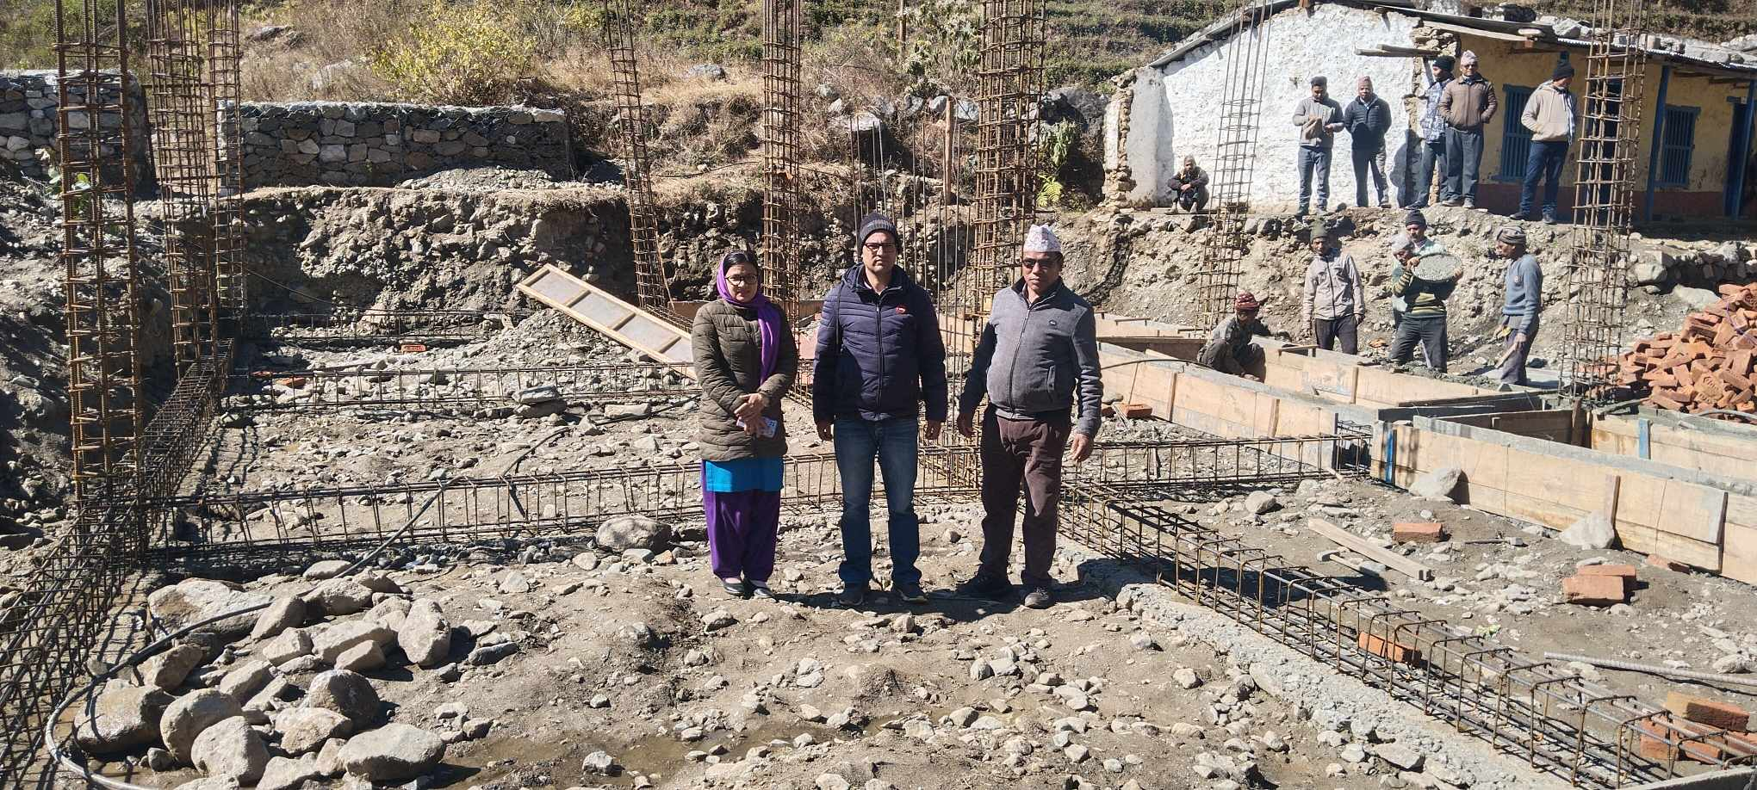
श्री जीवनजोति आ.वि. डुङ्गेश्वर गा.पा. ६ दैलेख

Slide 13
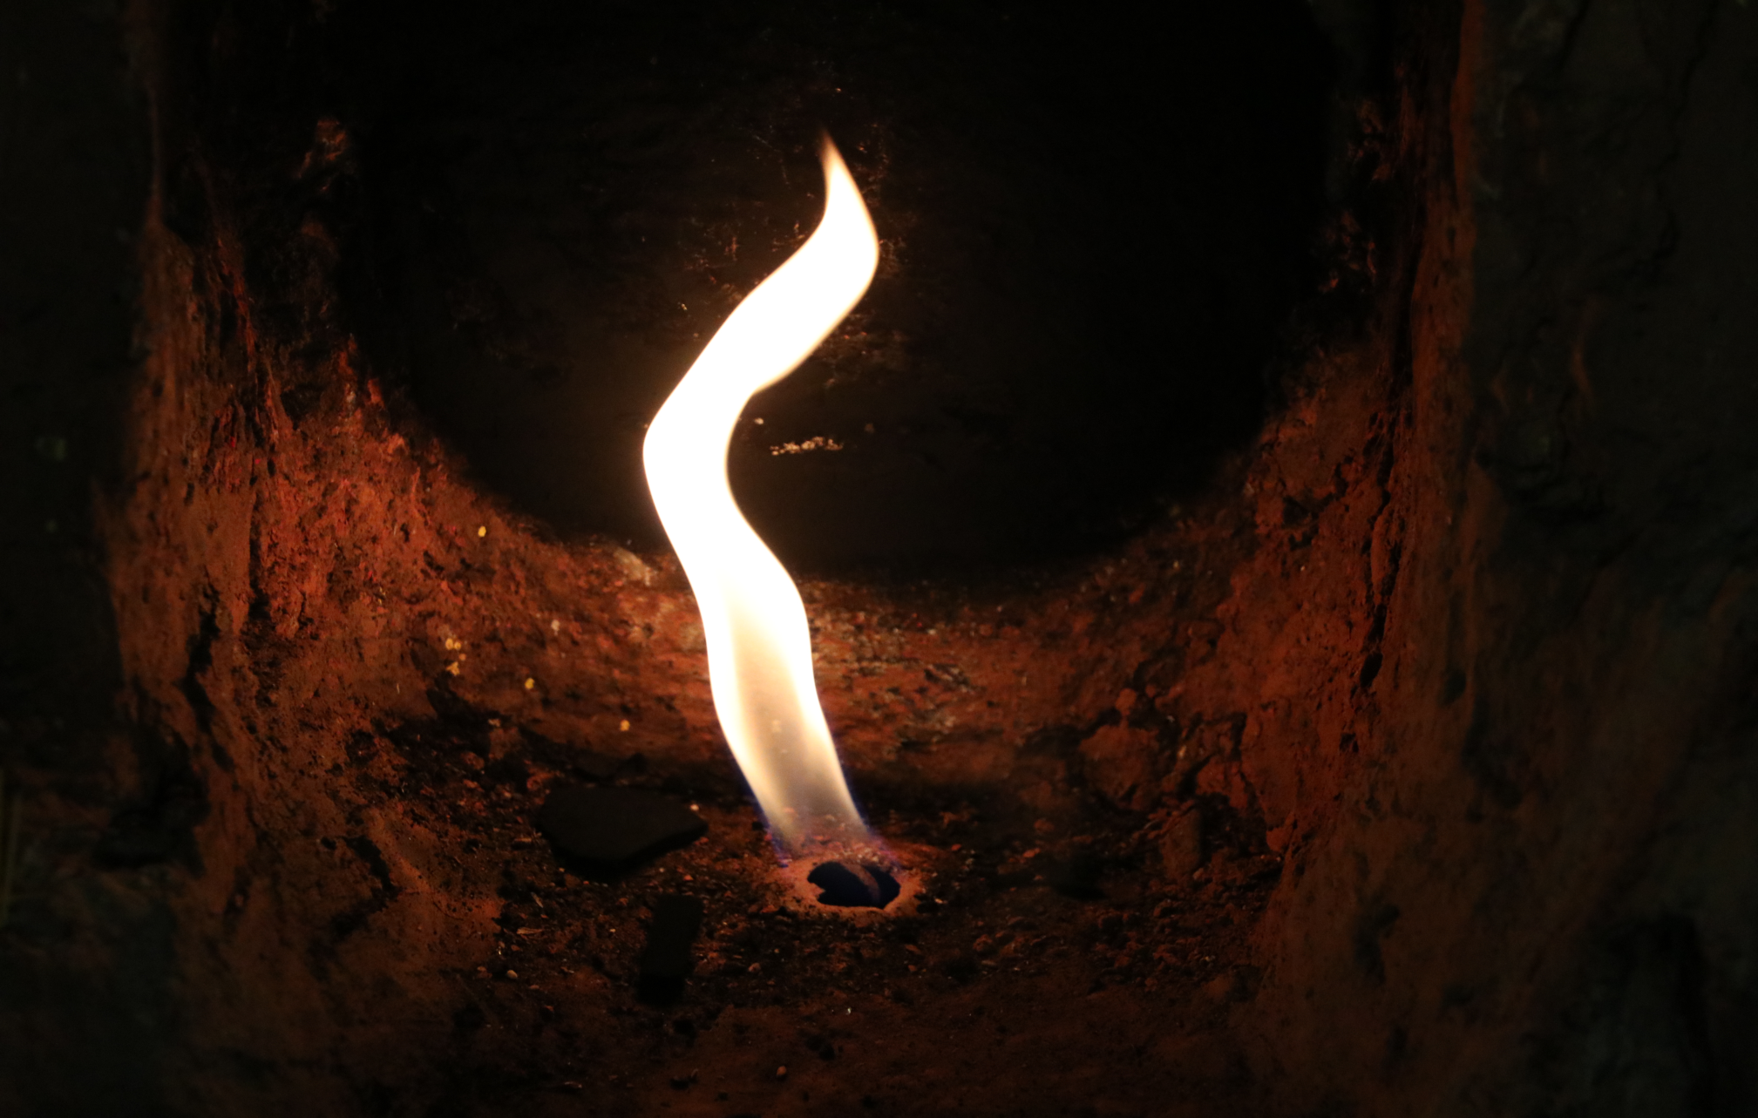
श्रीस्थान स्थित निरन्तर बली रहने ज्वाला

Slide 15
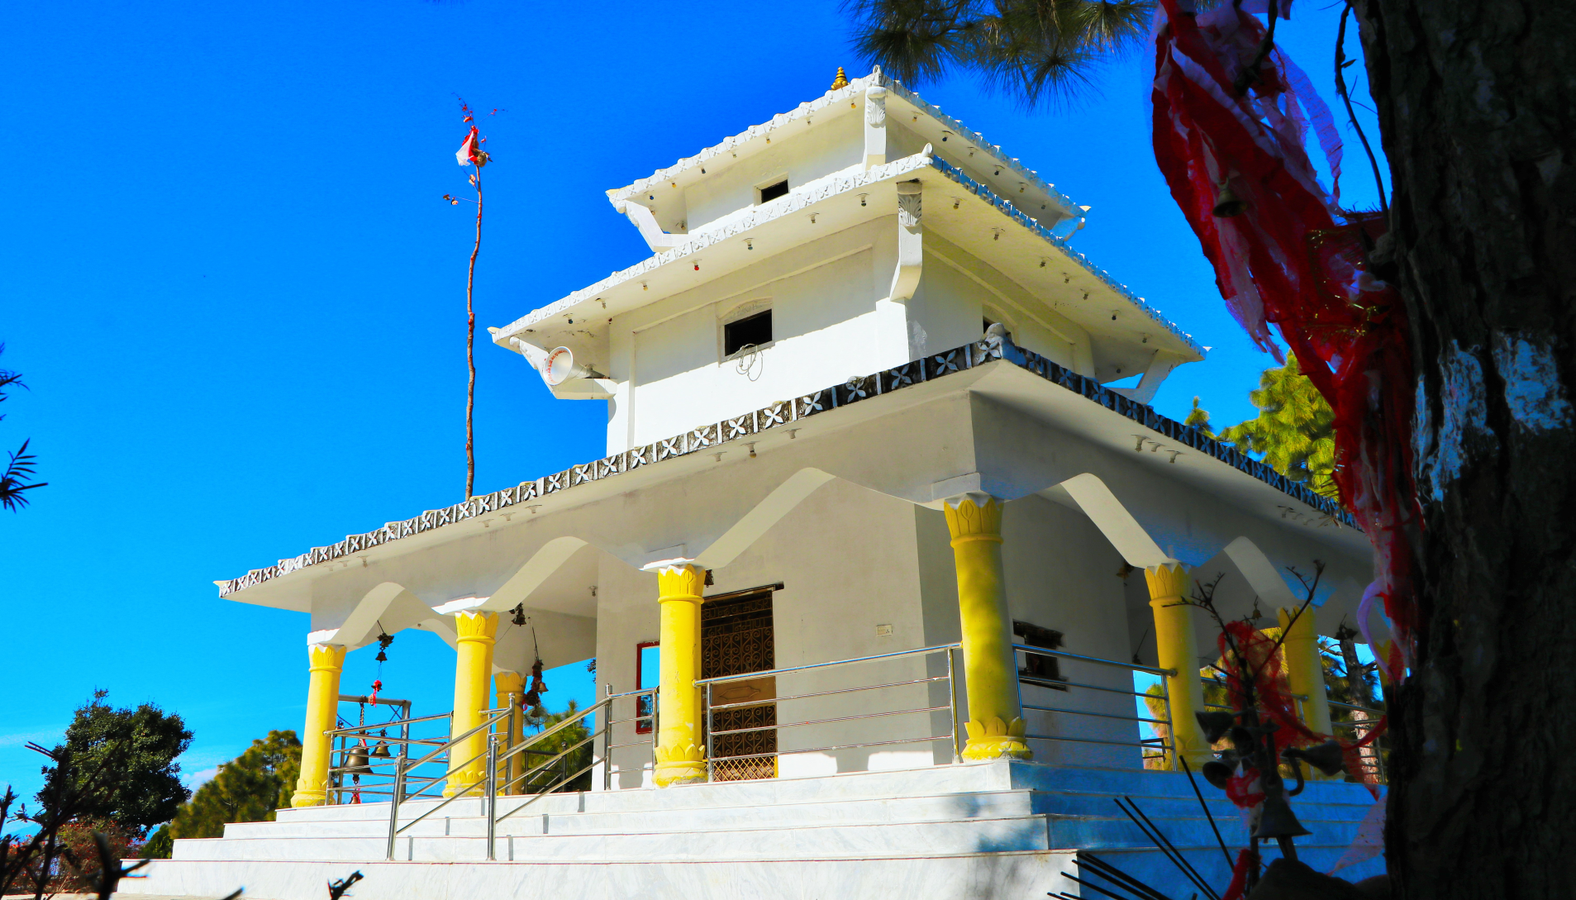
ना.न.पा.६ दैलेख बजार स्थित बेलासपुर मन्दिर

Slide 16
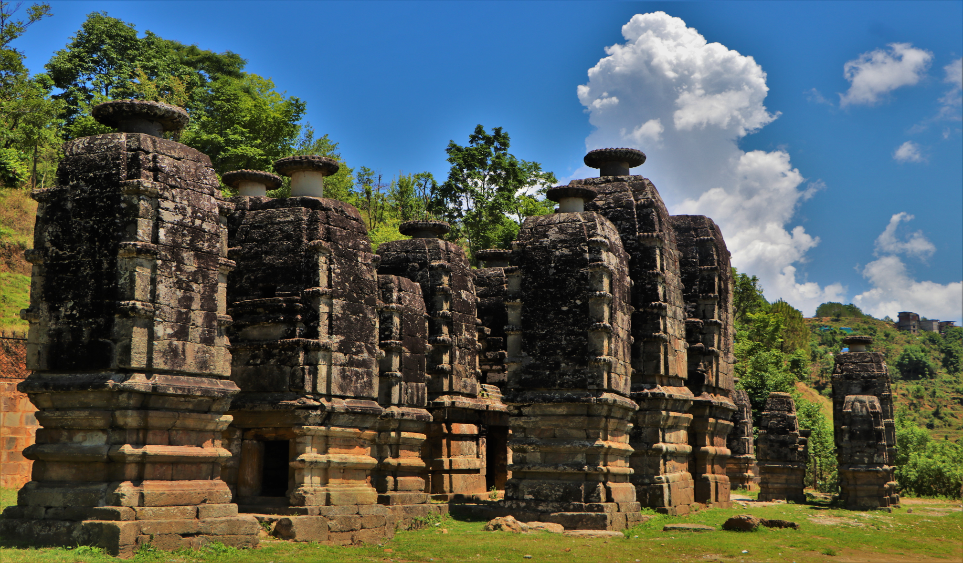
ना.न.पा.६ दैलेख बजार स्थित पन्चदेवल

Slide 17
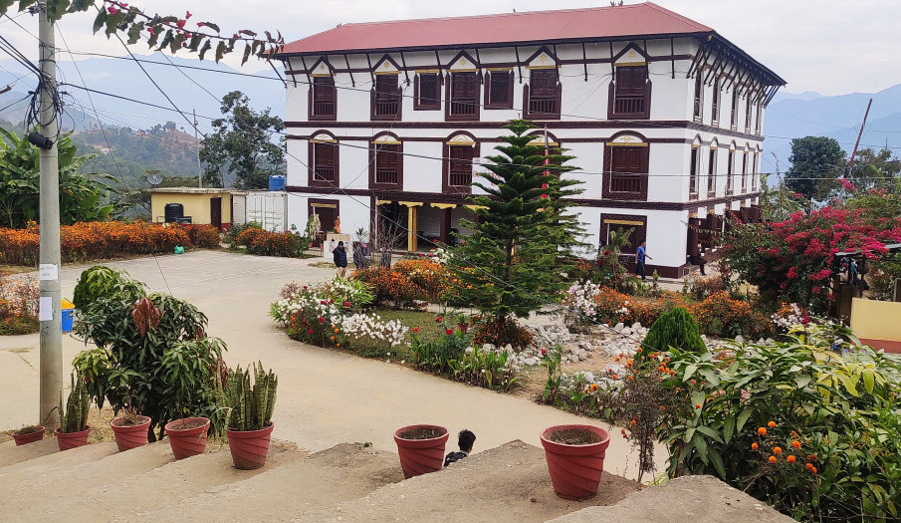
प्राचिन गौडा दरवार दैलेख

Slide 18

धन्यवाद
केहि जिज्ञासा भए ?

